Slide 1


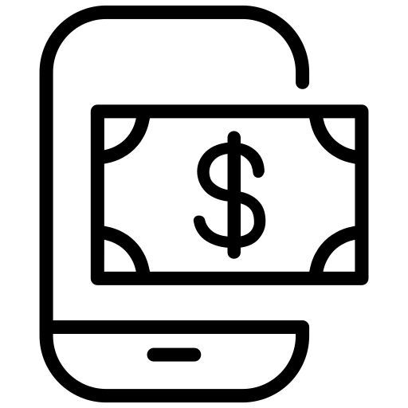
Размер выборки: 31, в том числе 14 мужчин и 17 женщин
25 лет
Не замужем
В основном 3 используемых банка, имеет 3 дебетовые карты,
Кредитные карты отсутствует или 1
Использует приложение банка каждый день
25 лет
Холост или женат
В основном 3 используемых банка, имеет 3 дебетовые карты и 1 кредитную карта
Использует приложение банка раз в два дня

